Slide 1

Producción textual:
Ensayo
Valeska Campos Olivera
Profesora Lenguaje y Comunicación
Mg. Gestión para la Educación Superior

Slide 2
Actividad 1: lea la siguiente situación y luego reflexione a partir de las preguntas.
Un tema recurrente en la Escuela Naval es la forma de comunicarse que tienen sus integrantes. Esto en general se produce debido a las diferentes variables lingüísticas, como por ejemplo, el lugar de procedencia.
¿Qué piensa usted con respecto a lo planteado? Fundamente su respuesta.
¿ Considera que el lugar donde vivimos influye en si hablamos mejor o peor? Fundamente su respuesta.
¿A qué otros factores atribuye nuestra manera de comunicarnos?

Slide 3
Actividad 2:
Como aspirante de la Escuela Naval fue seleccionado/a para publicar un ensayo en la Revista de Marina. Para lo anterior, debe considerar las características de este tipo de texto, junto con la temática planteada (según la reflexión anterior). Además, no olvide que el discurso es formal, por lo tanto, no puede presentar errores de ortografía y redacción.

Slide 4
¿Cuáles son las características principales del ensayo?

Slide 5
ENSAYO
Género discurso de carácter argumentativo
Se basa en la opinión
Debe presentar evidencias a partir de fuentes académicas

Slide 6
La escritura como proceso
Acercarse al tema
Planificar
Textualizar
Revisar
Reescribir
“Escribir es el resultado de un trabajo mental que consiste en realizar una actividad netamente reflexiva y creativa a partir de la que se busca expresar con intencionalidad un discurso coherente, provisto de ideas, pensamientos, sentimientos y experiencias, sustentada en contextos comunicativos específicos”. (Serrano, 2000)
RECURSIVO

Slide 7
Estructura del ensayo
Introducción | Contextualiza el tema Presenta objetivo del ensayo Presenta explícitamente una tesis bien estructurada
Desarrollo | Analiza el tema y desarrolla los argumentos. Además, estos se relacionan con la tesis Apoya el análisis con al menos cuatro citas bibliográficas relacionadas con los argumentos
Conclusión | Reflexiona sobre los argumentos expuestos y propone conclusiones personales después de la investigación realizada. Propone sugerencias y/o abre nuevos temas para continuar el estudio.

Slide 8
Consideraciones generales para la redacción
Cada párrafo debe incluir una idea principal y varias secundarias. Debe evidenciar una secuencia lógica y respetar el orden gramatical.
Debe incorporar conectores y/ marcadores discursivos en cada párrafo, evidenciando un buen uso de estos. Evite las repeticiones innecesarias.
Evite la utilización de conceptos genéricos como la palabra “cosa” o “situación”. Sea específico en la utilización de vocabulario acorde al tema tratado.
Evite los vicios idiomáticos como “dequeísmo”, “queísmo”, “discordancia” o “redundancia”.
* Recuerde que los procesos de escritura son recursivos, lo que significa que su escrito inicial debe ser planificado, revisado, modificado y reescrito las veces que sea necesario para lograr el propósito comunicativo.

Slide 9
Formato de entrega
Archivo Word
Letra Arial 12
Interlineado 1,5
Mínimo 2,5 planas – máximo 3
Incluir citas bibliográficas
Sin portada, logo, nombre y curso al comienzo de la hoja

Slide 10
¿Cómo debo citar?

Slide 11
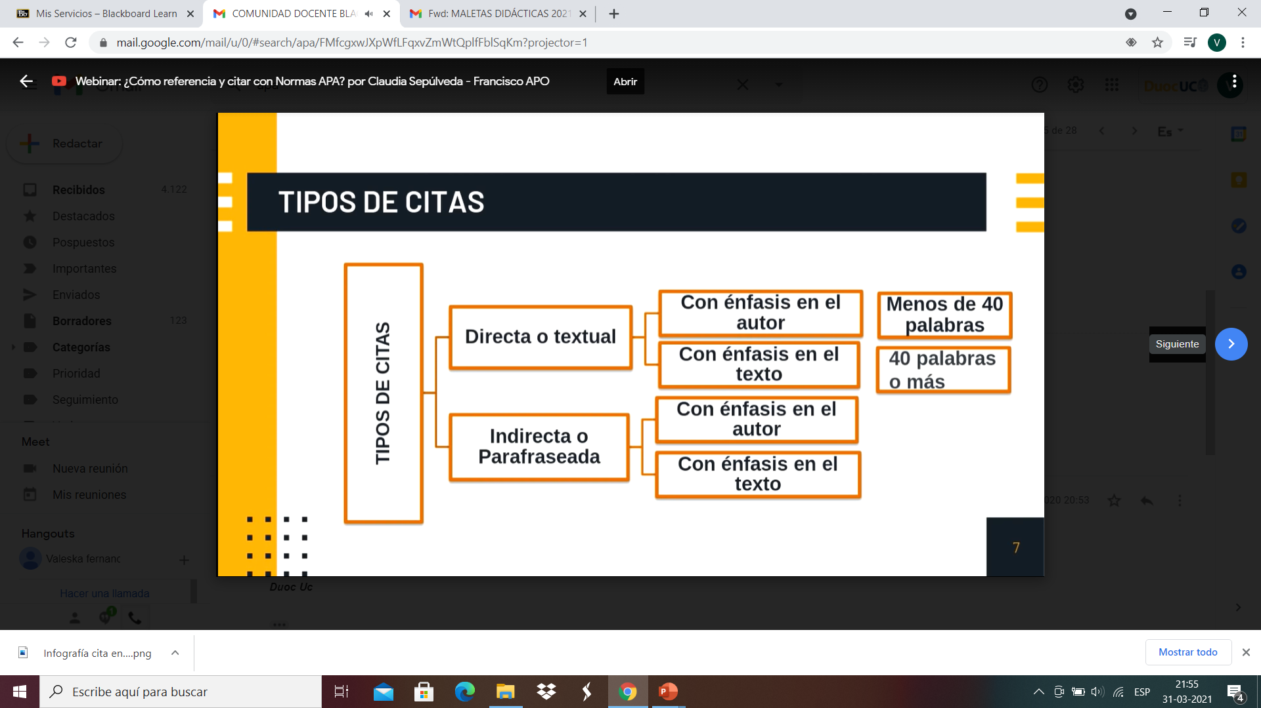

Slide 12
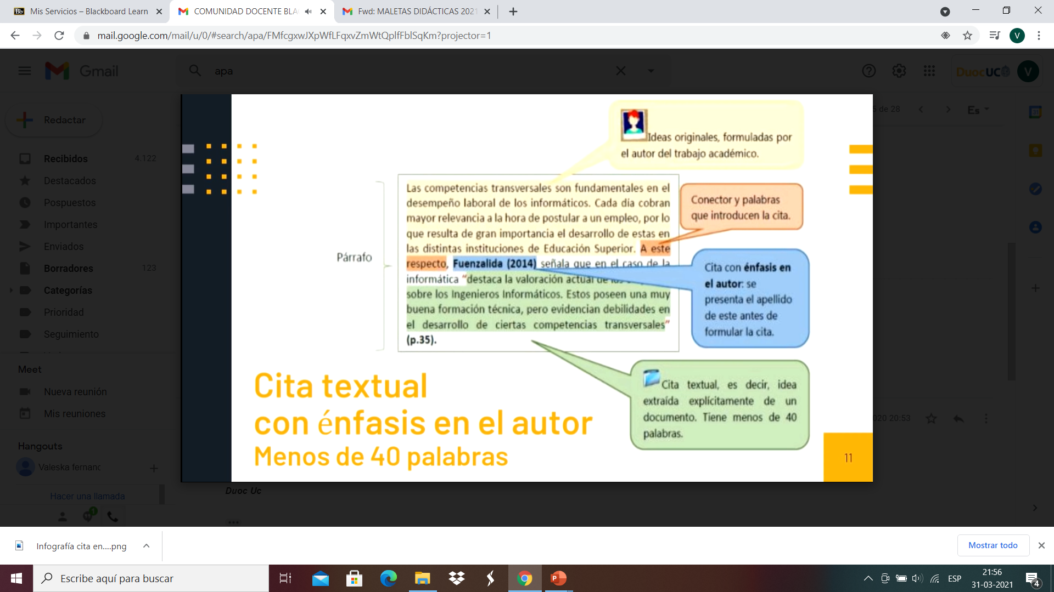

Slide 13
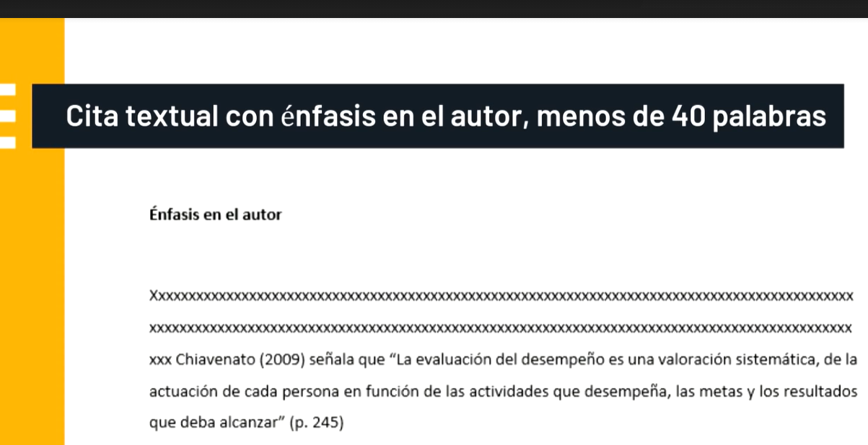

Slide 14
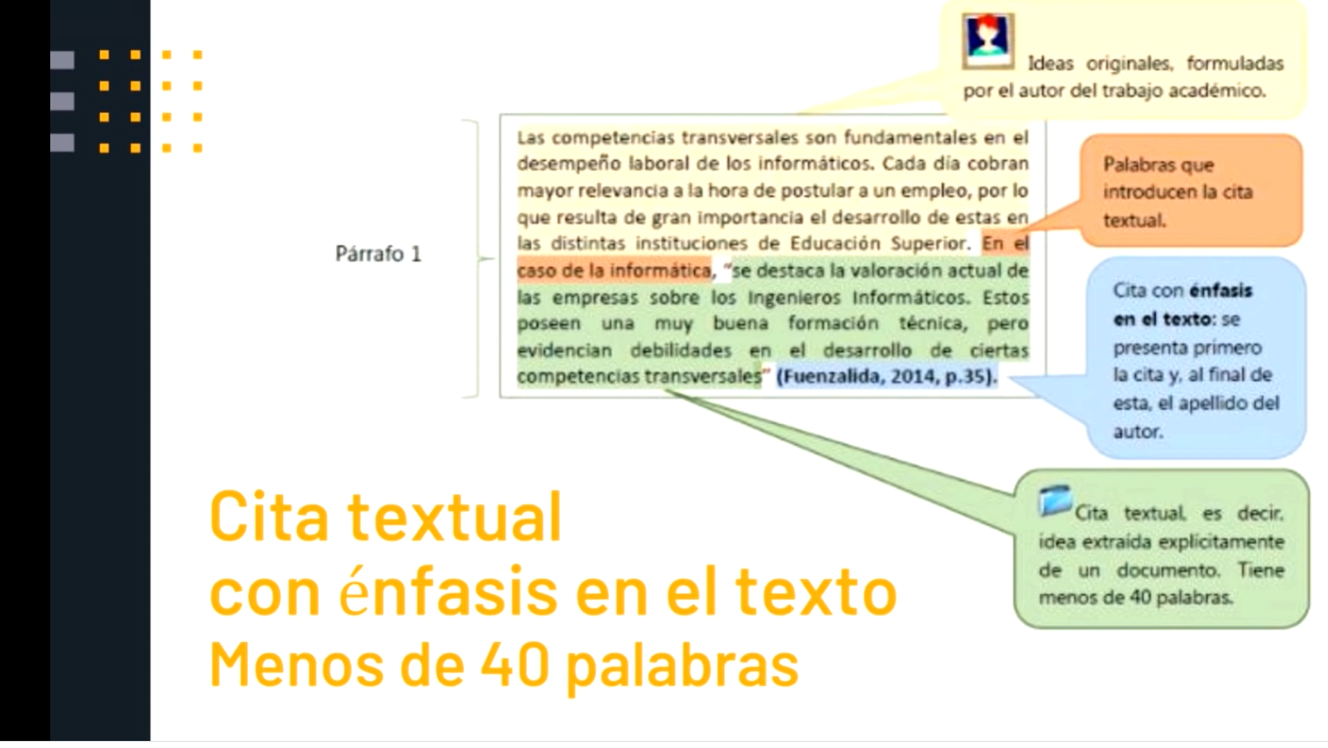

Slide 15
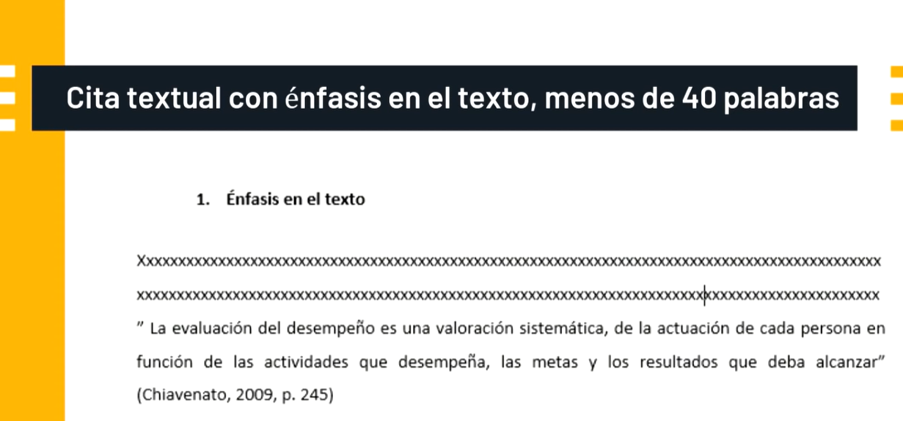

Slide 16
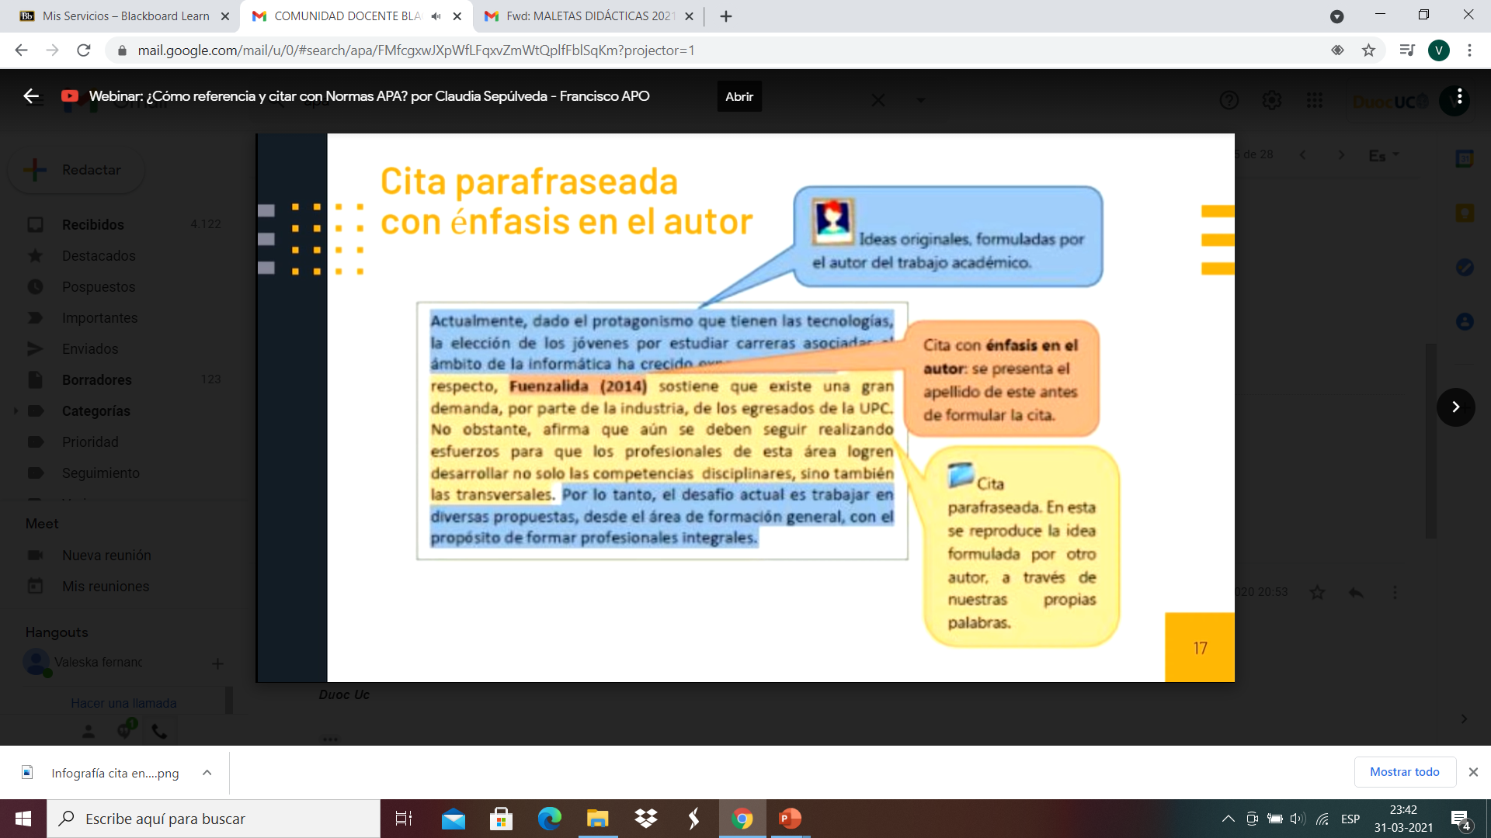

Slide 17
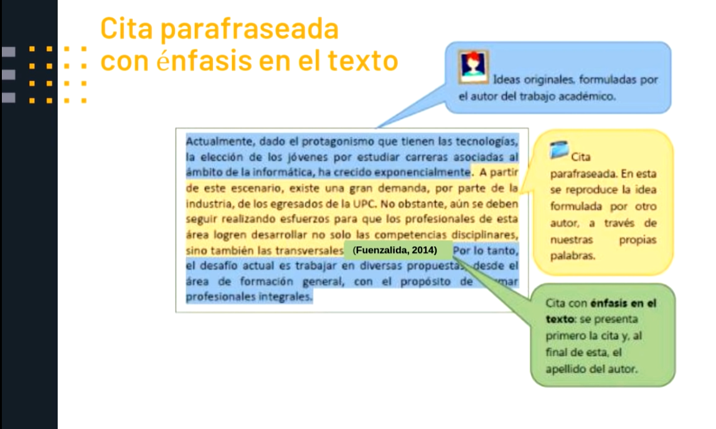

Slide 18
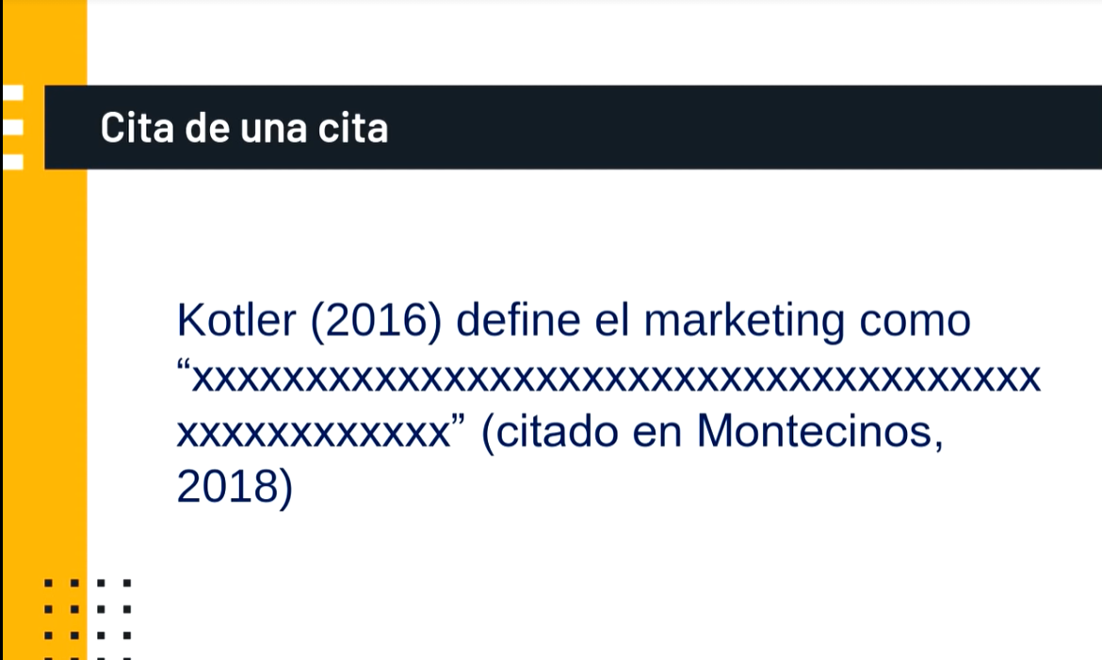

Slide 19
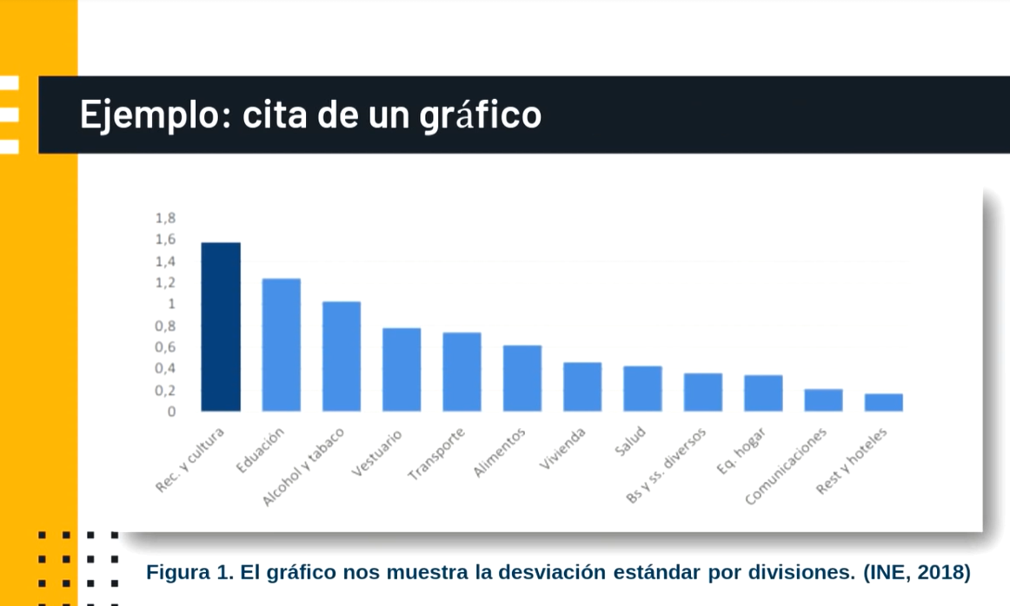

Slide 20
¿Cómo debo hacer la ficha bibliográfica (referencias)?

Slide 21
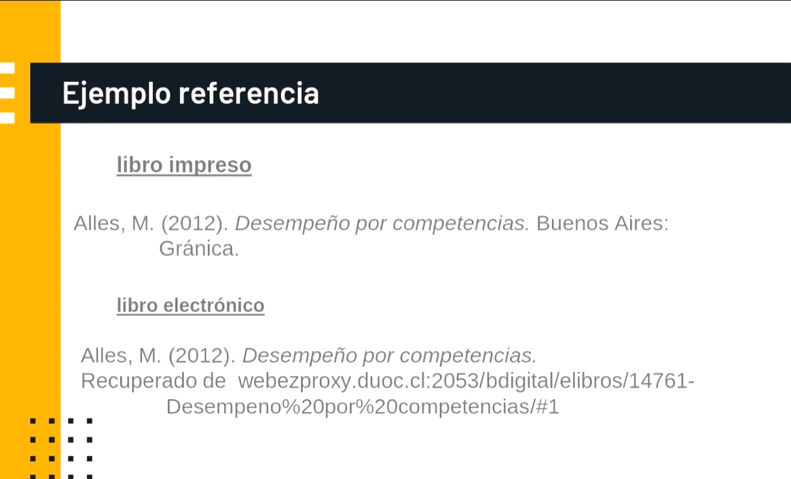

Slide 22


Slide 23


Slide 24


Slide 25
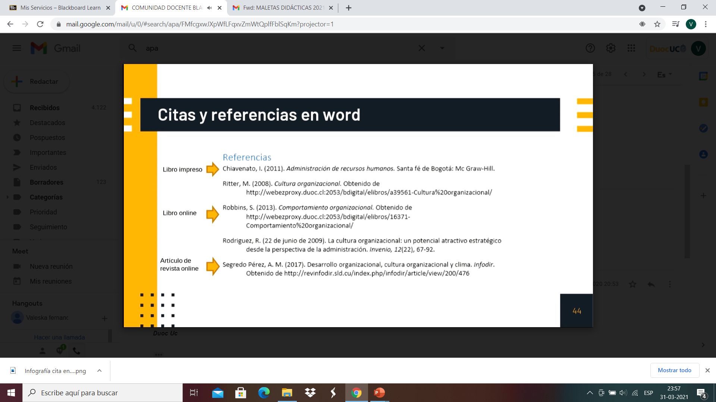
Así debería quedar…

Slide 26
Referencias bibliográficas /sitios de búsqueda
SCIELO / CONCEPTOS CLAVES
GOOGLE ACADÉMICO
REVISTA SIGNOS
REVISTA LENGUA Y LITERATURA
BIBLIOTECAS DIGITALES
https://www.youtube.com/watch?v=Tdh1RAsN-gI

Slide 27
AUTORES
Darío Rojas
Cassany
Moreno
Cristian Lagos

